Slide 1
ระบบค้นหาเว็บ (Web Search Engine)
อาจารย์อภิพงศ์ ปิงยศ

Slide 2
Outline
รู้จักกับ Search Engine
ประวัติของ Search Engine
การทำงานของ Web Search Engine
ส่วนแบ่งทางการตลาด
ความอคติใน Search Engine
Search Engine ที่อิงกับศรัทธาความเชื่อ

Slide 3
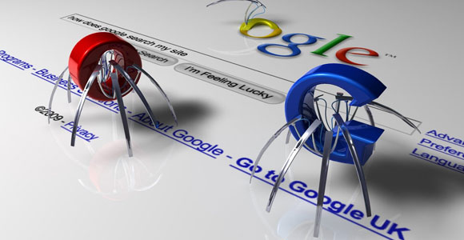
Web Search Engine คืออะไร ?
คือซอฟต์แวร์ที่ออกแบบมาเพื่อค้นหาข้อมูลบน World Wide Web ซึ่งปกติแล้วผลลัพธ์จากการค้นหาจะแสดงทีละบรรทัด ข้อมูลที่ได้จากการค้นหาอาจประกอบไปด้วยเว็บเพจ รูปภาพ หรือไฟล์ต่างๆ
Search Engine จะปรับปรุงข้อมูลให้เป็นปัจจุบัน (Real-Time update) เสมอ โดยการใช้ Web Crawler
Web Crawler จะทำหน้าที่ในการรวบรวมข้อมูลของเว็บไซต์ต่างๆ มาเก็บเอาไว้ในระบบ คล้ายๆกับแมงมุมที่ทอใยเป็นโครงข่ายนั่นเอง

Slide 4
ประวัติของ Search Engine (1)
ในช่วงแรกของการพัฒนาเว็บ มีการเก็บลิสต์ของเว็บเซิฟเวอร์เอาไว้โดย Tim Berners-Lee แต่ต่อมาเว็บเซิฟเวอร์มีปริมาณมากขึ้น และเป็นระบบออนไลน์มากขึ้น จึงย้ายเซิฟเวอร์จัดเก็บใหม่ ชื่อว่า “What’s New!”
ปี 1990 เกิดเครื่องมือแรกที่ใช้เพื่อค้นหาเว็บบนอินเทอร์เน็ตชื่อว่า “Archie” ซึ่งโปรแกรมนี้จะดาวน์โหลดไฟล์ทั้งหมดบนเว็บไซต์มาเก็บไว้ในฐานข้อมูล
ปี 1991 เกิดโปรแกรมค้นหาชื่อ Veronica และ Jughead ซึ่งได้พัฒนาระบบการค้นหาต่อจาก Archie
ปี 1993 Matthew Gray สร้าง Web robot ตัวแรก ที่ถูกพัฒนาโดยภาษา Perl ในการสร้างสารบัญ (Index) และวัดขนาดของ WWW (ใช้ถึงปี 1995) ถูกใช้ในโปรแกรมค้นหาที่ชื่อว่า “AliWeb”

Slide 5
ประวัติของ Search Engine (2)
ปี 1993 Jonathan Fletcher สร้าง Search Engine ที่ชื่อว่า “JumpStation” โดยอยู่บนเว็บเป็นครั้งแรก แต่ยังหาเว็บไซต์ได้จากชื่อเว็บไซต์ หรือหัวข้อหลักๆเท่านั้น
ปี 1994 มี Search Engine ที่ชื่อว่า “WebCrawler” ซึ่งเป็นตัวแรกที่สามารถค้นหาได้จากข้อความทั้งหมดในเว็บไซต์
ปี 1995 เกิด Search Engine ขึ้นมามากมาย แต่ที่เป็นที่นิยมมากที่สุดคือ Yahoo! ที่ค้นหาเว็บแบบ “Web Directory” ที่มีการจัดเว็บเอาไว้เป็นหมวดหมู่ที่มีความสัมพันธ์กัน แทนที่จะใช้การค้นหาจากข้อความทั้งหมด

Slide 6
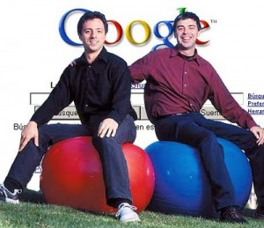
ประวัติของ Search Engine (3)
ปี 1996 Google ได้ไอเดียในจากบริษัท Search Engine ขนาดเล็กแห่งหนึ่ง ที่มีชื่อว่า “goto.com”
ปี 1999-2001 เกิดปรากฏการณ์ Internet Boom
ประมาณปี 2000 Google กลายเป็น Search Engine ที่โดดเด่นมากที่สุดในโลก ซึ่งให้ผลการค้นหาที่ดีที่สุด โดยใช้วิธีการจัดอันดับเว็บเพจ (PageRank) ผู้ก่อตั้ง Google คือ Sergey Brin และ Larry Page

Slide 7
ประวัติของ Search Engine (4)
ปี 1998 บริษัท Microsoft ได้พัฒนา Search Engine ที่ชื่อว่า MSN Search และได้เปลี่ยนชื่อเป็น Bing ในปี 2009
ปี 2009 บริษัท Microsoft และ Yahoo ได้มีข้อตกลงในการใช้ Bing เป็น ระบบ Search Engine บนเว็บ Yahoo แต่หน้าตาของเว็บค้นหาใน Yahoo ยังคงเหมือนเดิม แต่มีคำว่า "Powered by Bing™“ เพิ่มเข้ามาที่หน้าค้นหา

Slide 8
Yahoo เปลี่ยนไปใช้ Bing Search Engine

Slide 9
การทำงานของ Web Search Engine
Search Engine ทำงานเป็นลำดับดังนี้
การเก็บข้อมูลเว็บ (Web Crawling)
การทำสารบัญ (Indexing)
การค้นหา (Searching)

Slide 10
ตัวเก็บข้อมูลเว็บ (Web Crawler)
เป็นโปรแกรมอัตโนมัติที่ใช้ในการเก็บข้อมูลจากเว็บต่างๆ ซึ่งตัว Crawler นี้จะวิ่งไปยังทุกๆลิงค์ที่อยู่บนเว็บไซต์ทุกเว็บไซต์

Slide 11
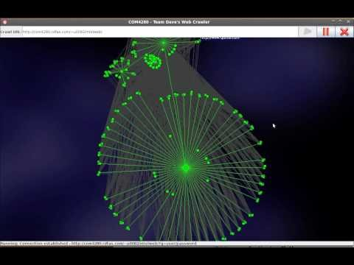
ตัวอย่างกราฟิค Web Crawler

Slide 12
การทำสารบัญ (Indexing)
ระบบ Search Engine จะทำการวิเคราะห์ข้อมูลที่ได้มาจาก Crawler เพื่อหาข้อมูลที่มีความสำคัญ
ข้อมูลของเว็บจะถูกเก็บเอาไว้ในฐานข้อมูลสารบัญ เพื่อรอการค้นหาในอนาคตต่อไป

Slide 13
การค้นหา (Searching)
เมื่อผู้ใช้กรอกคำสำคัญ (Keyword) เพื่อค้นหาข้อมูลใน Search Engine แล้ว
Search Engine จะเอาคำสำคัญไปเทียบกับสารบัญที่มีความใกล้เคียงกัน มากที่สุด
จากนั้นจึงแสดงผลการค้นหาออกมาที่หน้าแสดงผลลัพธ์ โดยเว็บที่มี ความนิยมและมีความเกี่ยวข้องกับคำสำคัญจะถูกแสดงในอันดับต้นๆ

Slide 14
ส่วนแบ่งทางการตลาด
Search Engine ที่ได้รับความนิยมมากที่สุดในโลกมีดังต่อไปนี้
(ข้อมูลในเดือนธันวาคม 2557)

Slide 15
Search Engine ในรัสเซีย และเอเชียตะวันออก
ในภูมิภาคเหล่านี้ Search Engine ของ Google จะไม่ค่อยมีความนิยม (หรือถูกห้ามใช้) มีรายละเอียดดังนี้
รัสเซีย – Yandex 61.9% และ Google 28.3%
จีน – ใช้ Baidu
เกาหลีใต้ – ใช้ Naver 70%
ญี่ปุ่น – Yahoo! Japan
ไต้หวัน – Yahoo! Taiwan

Slide 16
ความอคติใน Search Engine
ถึงแม้ว่าการจัดอันดับเว็บเพจของ Search Engine จะยึดตามหลักความนิยมและความเกี่ยวข้องกับคำค้นหาก็ตาม
แต่จากการศึกษาชี้ให้เห็นว่า การเมือง เศรษฐกิจ และสังคม ก็มีผลในการแสดงผลการค้นหาเช่นกัน
เช่น ผลประโยชน์ทางธุรกิจ ทำให้การแสดงผลการค้นหาของบริษัทที่ลงโฆษณากับ Search Engine จะถูกจัดให้อยู่ในอันดับต้นๆ หรือในเชิงการเมือง ผลการค้นหาก็จะเป็นไปตามกฎหมายของแต่ละประเทศ

Slide 17
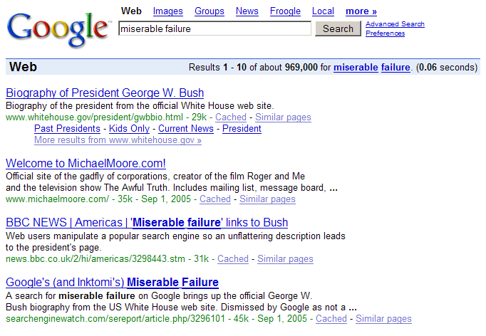
ตัวอย่างความอคติ : Google Bomb
เมื่อค้นหาคำว่า “miserable failure” ใน Google (แปลว่าความล้มเหลวอย่างน่าอนาถ) ผลลัพธ์ของ Google จะชี้เป้าไปที่ประธานาธิบดี George W. Bush ของสหรัฐอเมริกา ที่มีการส่งทหารเข้าไปในอิรักในปี 2003 ซึ่งทำให้เกิดกระแสความไม่พอใจไปทั่วอเมริกา

Slide 18
Search Engine ที่อิงกับศรัทธาความเชื่อ
ในโลกอาหรับและโลกมุสลิม ระบบ Search Engine จะไม่มีการแสดงผลที่ขัดต่อหลักความเชื่อทางศาสนา เช่น ไม่มีการแสดงผลเว็บลามกอนาจาร การพนัน หรืออะไรก็ตามที่ขัดต่อหลักศาสนาอิสลาม หรือเว็บไซต์ของชาวยิวที่ไม่ต้องการให้บุคคลภายนอกเข้าถึง เพื่อป้องกันไม่ให้เกิดปัญหาในเรื่อง ความเชื่อ เป็นต้น
ปัญหาเหล่านี้ทำให้ Search Engine รายใหญ่ต้องมีการปรับเปลี่ยนระบบการกรองผลการค้นหาในบางประเทศ
เรื่องความศรัทธาและความเชื่อจึงเป็นเรื่องที่อ่อนไหวอย่างมาก

